Slide 1
汇编语言与微机原理

Slide 2
第二章 微处理器及其架构
2.1 微处理器概述
2.2 微处理器内部结构
2.3 微处理器寄存器结构及数据类型
2.4 微处理器主要引脚信号与总线时序
2.5 实模式存储器管理
2.6 本章小结

Slide 3
2.1 微处理器概述
IA-32（Intel Architectures）
字长为32位的微处理器体系架构统称为IA-32，包括：80386、80486、Prentium、MMX Pentium、Pentium、Pentium Pro、Pentium II、Pentium III及Pentium 4。为了保持兼容，有时也将8086/8088以及80286作为IA-32的特殊形式看待。
IA-32E（Intel 64）
为了支持64位操作，Intel采用EM64T技术（来源于AMD）引入增强型的32位处理器体系结构，成为IA-32E（支持64位地址空间，又称为Intel 64。包括以Core架构为核心的处理器（最新的酷睿i7处理器也是该架构）。
IA-64
Intel公司的真正64位架构（与HP共同开发），不兼容IA-32E，于IA-32完全不兼容，包括安腾系列Itanium和Itanium 2等。

Slide 4
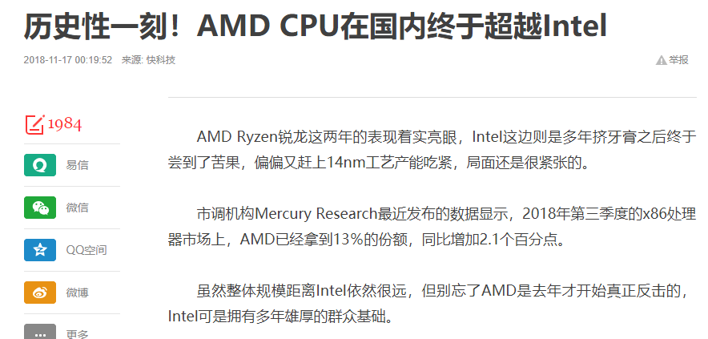

Slide 5
2.1.1 微处理器的性能指标
字长
主频
外频
FSB频率
工作电压
制造工艺
地址线宽度/数据线宽度
协处理器
流水线技术
超标量结构
L1/L2/L3 Cache
SIMD
核心架构
功耗

Slide 6
性能=主频*每个周期执行指令的条数
功耗=动态电容*电压*电流*频率

Slide 7
2.1.2 微处理器的工作方式
Intel处理器5种工作方式
实地址方式（Real Address Mode）
保护地址方式（Protected Virtual Address Mode）
虚拟86方式（Virtual 86 Mode）
系统管理方式（System Management）
IA-32E方式（只有支持EMT64技术的处理器才有）

Slide 8
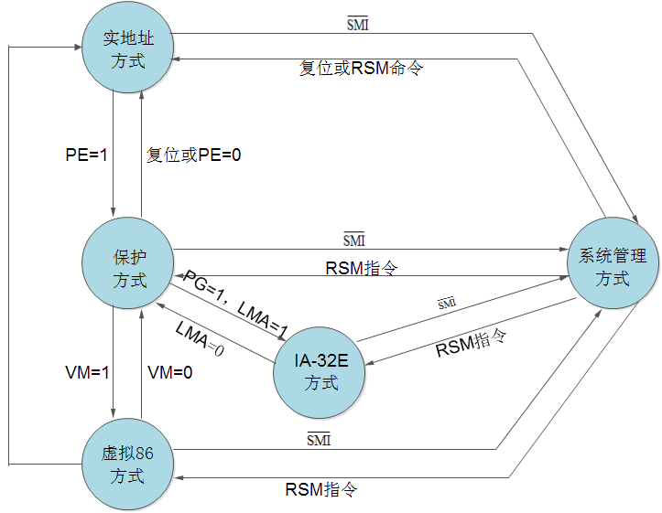
Intel处理器工作方式转换图

Slide 9
2.1.3 微处理器流水线及超标量技术
流水线技术
包括指令流水线和地址流水线技术，通常所说的流水线是指令流水线。
初级流水线
Intel处理器从16位的8086/8088开始就有了流水工作方式，只是非常初级的流水作业。
超级流水线
通常把具有RISC技术的5级以上流水线称为超级流水线，具有该技术的intel处理器是从80486开始的（1989年）。
在没有设计指令流水线的微处理器中,一条指令必须要等前1条指令完成了这5个步骤之后，才能进入下一条指令的第1个步骤。然而在采用指令流水线的微处理器结构中,当指令1经过取指令（取指）后,进入译码阶段的同时,指令2便可以进入取指阶段,即采取并行处理的方式。

Slide 10
假定某微处理器以5个步骤完成一条指令的执行过程：
无指令流水线的微处理器执行指令的过程：
时间段 | 1 | 2 | 3 | 4 | 5 | 6 | 7 | 8 | 9 | 10 | 11 | 12
指令1 | 预取 | 译码 | 生成 地址 | 执行 指令 | 回写
指令2 |  |  |  |  |  | 预取 | 译码 | 生成 地址 | 执行 指令 | 回写
指令3 |  |  |  |  |  |  |  |  |  |  | 预取 | 译码

Slide 11
5级指令流水线微处理器执行指令的过程
时间段 | 1 | 2 | 3 | 4 | 5 | 6 | 7 | 8 | 9 | 10 | 11 | 12
指令1 | 预取 | 译码 | 生成 地址 | 执行 指令 | 回写
指令2 |  | 预取 | 译码 | 生成 地址 | 执行 指令 | 回写
指令3 |  |  | 预取 | 译码 | 生成 地址 | 执行 指令 | 回写
指令4 |  |  |  | 预取 | 译码 | 生成 地址 | 执行 指令 | 回写
指令5 |  |  |  |  | 预取 | 译码 | 生成 地址 | 执行 指令 | 回写
指令6 |  |  |  |  |  | 预取 | 译码 | 生成 地址 | 执行 指令 | 回写
指令7 |  |  |  |  |  |  | 预取 | 译码 | 生成 地址 | 执行 指令 | 回写
指令8 |  |  |  |  |  |  |  | 预取 | 译码 | 生成 地址 | 执行 指令 | 回写
采用5级指令流水线技术在10个时间段里可执行6条命令，在12个时间段里可执行8条指令，而没有采用流水线技术的10个时间段内只能执行2条指令。

Slide 12
超标量结构
在CPU中有一条以上的超级流水线，并且每时钟周期内可以执行一条以上的指令，这种设计技术称为超标量技术，对应处理器的结构，称为超标量结构。
处理器 | 80486 | Pentium | Pentium Pro | Pentium II | Pentium III | Pentium 4 |  | Core 2 Duo | Core Quard
流水线级数 | 5 | 5 | 12 | 12 | 12 | 20 （478） | 31 （775） | 14 | 14
流水线个数 | 1 | 2 | 3 | 3 | 3 | 3（2个倍速） |  | 4*2 | 4*4
单周期执行指令条数 | 1 | 2 | 3 | 3 | 3 | 5（1+2*2） |  | 8 | 16
在某个范围内，级数多效率高，但级数多带来内部结构的复杂度增加，功耗上升，效率反而降低。

Slide 13

2.2 微处理器内部结构
80X86架构
8086/8088、80286、80386和80486
P5架构
Pentium，Pentium MMX
P6架构
Pentium Pro、Pentium II和Pentium III
NetBurst架构
Pentium4
Core架构
Pentium Dual-Core、Core2 Duo、Core2 Quard和Core2 Extreme
Itanium架构
时
间

Slide 14
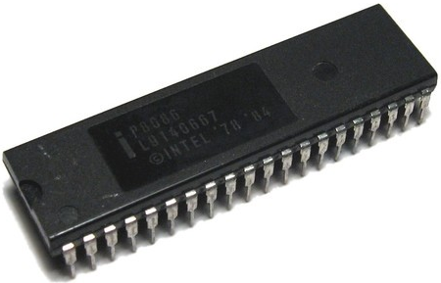
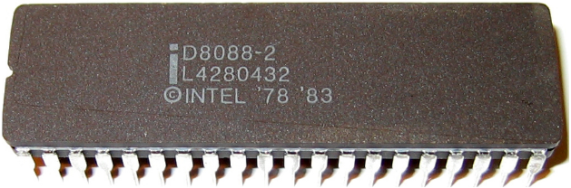
2.2.1 8086/8088内部结构

Slide 15
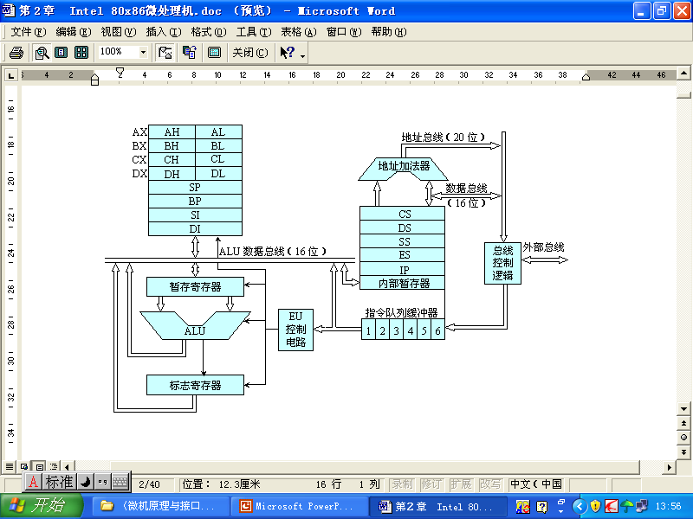
执行单元（EU）
总线接口单元（BIU）
1、BIU
２、ＥU
① 总线控制逻辑 ② 指令指针寄存器IP
③ 段寄存器 ④ 地址加法器
⑤ 指令队列缓冲器
① 算术逻辑单元（ALU）
② EU控制电路
③ 寄存器组
Notes:
1、EU（指令的执行）
指令译码
指令执行（ALU）
暂存中间运算结果（通用寄存器）
保存运算结果特征（状态寄存器）
2、BIU（总线接口单元）
从内存中取指令到指令预取队列，指令预取队列是并行流水线工作的基础
负责与内存或输入/输出接口之间的数据传送
在执行转移程序时，BIU使指令预取队列复位，从指定的新地址取指令，并立即传给执行单元执行。

Slide 16
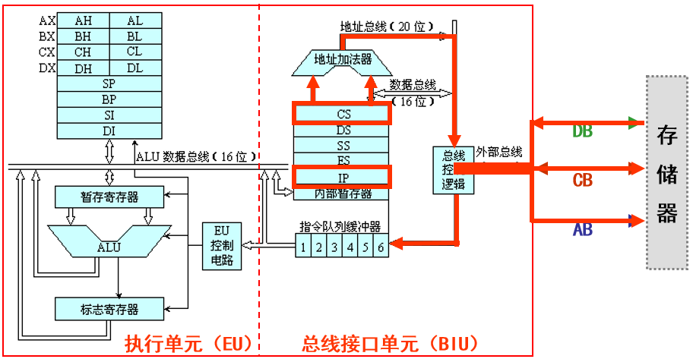
CPU取指过程

Slide 17
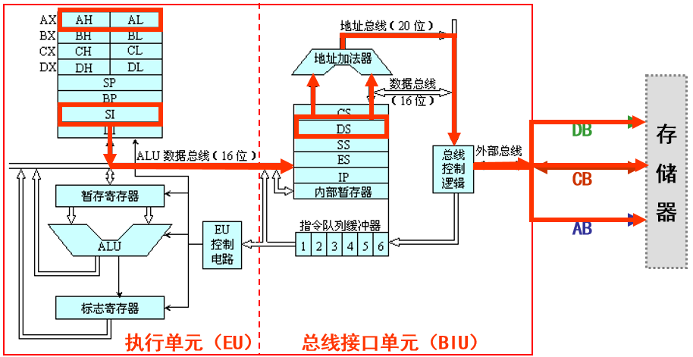
CPU向内存写数过程

Slide 18
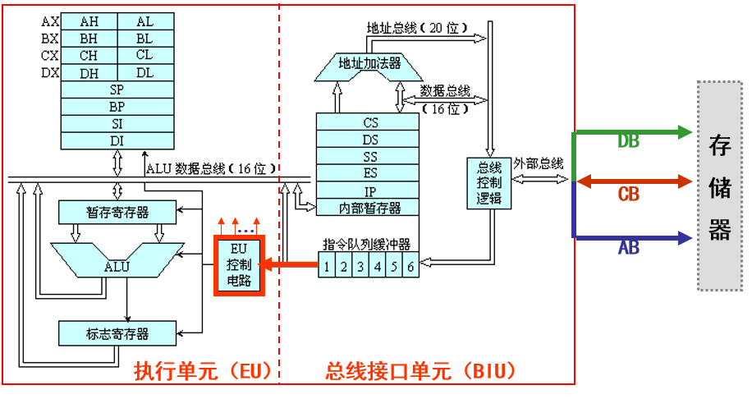
EU取指、译码过程

Slide 19
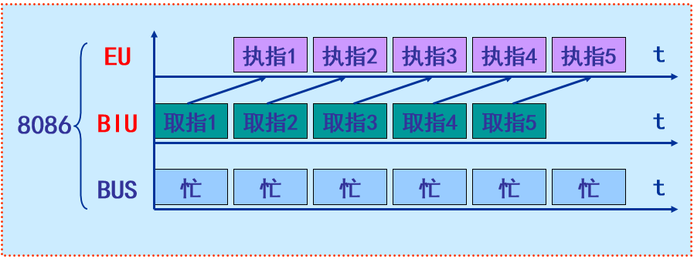
8086的内部结构特点：
指令的提取与执行分别由BIU和EU两部件完成，二者既独立又相互配合——并行工作。

Slide 20
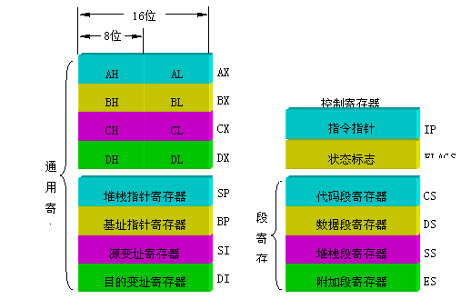
2.3 微处理器寄存器结构及数据类型
8088/8086内部有14个16位的寄存器。按其功能可分为三大类：通用寄存器（8个），段寄存器（4个）和控制寄存器（2个）

Slide 21
通用寄存器
数据寄存器（AX，BX，CX，DX）
地址指针寄存器（SP，BP）
变址寄存器（SI，DI）

Slide 22
数据寄存器
8088/8086含4个16位数据寄存器，它们又可分为8个8位寄存器，即：
AX
BX
CX
DX
AH，AL
BH，BL
CH，CL
DH，DL

Slide 23
数据寄存器特有的习惯用法
AX：累加器。所有I/O指令都通过AX与接口传送信息，中间运算结果也多放于AX中；
BX：基址寄存器。在间接寻址中用于存放基地址；
CX：计数寄存器。用于在循环或串操作指令中存放计数值；
DX：数据寄存器。在间接寻址的I/O指令中存放I/O端口地址；在32位乘除法运算时，存放高16位数。

Slide 24
地址指针寄存器
SP：堆栈指针寄存器，其内容为栈顶的偏移地址；
BP：基址指针寄存器，常用于在访问内存时存放内存单元的偏移地址。

Slide 25
BX与BP在应用上的区别
作为通用寄存器，二者均可用于存放数据；
作为基址寄存器，用BX表示所寻找的数据在数据段；用BP则表示数据在堆栈段。

Slide 26
变址寄存器
SI：源变址寄存器
DI：目的变址寄存器在指令中常用于存放数据在内存中的地址。

Slide 27
控制寄存器
内存中的程序
CPU
取出
分析
程序计数器PC（IP）
地址
指令1
获取操作数
指令2
执行
存放结果
┇
指令n
┇
操作数

Slide 28
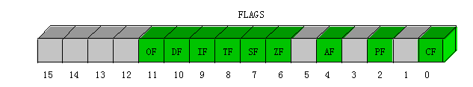
标志寄存器FLAGS
CF 进位标志（Carry Flag）：有进/借位（字节运算时时第7位，字运算为第15位）为1，无进借位为0。另循环指令也使CF=1。
AF 辅助进位标志（Auxiliary Carry Flag）：低4位向高位有进/借位（即第3位向第4位进位）为1，否则AF=0。
PF 奇偶标志（Parity Flag）：运算结果若低8位所含1的个数为偶数，则PF=1，否则PF=0。
ZF 全零标志（Zero Flag）：当运算结果使有效位数的各位全为零时ZF=1，否则ZF=0。
SF 符号标志（Sign Flag）：当运算结果为负时SF=1，否则SF=0。SF的值就是有符号数的最高位(符号位)。
OF 溢出标志（Overflow Flag）：当运算结果超出了机器所能表示的范围时，则OF=1，表示溢出，否则OF=0。
状态标志

Slide 29
DF 方向标志（Direction Flag）：如果DF为0，则串操作过程中地址会不断增值，反之，如果为1，则会不断减值。
IF 中断允许标志（Interrupt Enable Flag）：如果为0，则CPU不能响应可屏蔽中断请求，反之，可接受可屏蔽中断请求。
TF 单步标志（Trap Flag）：如果为1，则CPU按跟踪方式执行命令。
控制标志
SF=0，ZF=0，PF=0，AF=0，OF=0, CF=0

Slide 30
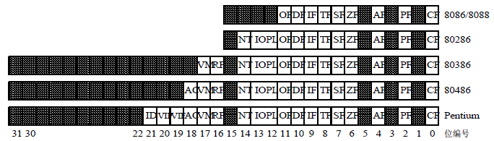
80x86的标志寄存器

Slide 31
段寄存器
CS:代码段寄存器，存放代码段的段基地址。
DS:数据段寄存器 ，存放数据段的段基地址。
ES:附加段寄存器，存放附加数据段的段基地址。
SS:堆栈段寄存器， 存放堆栈段的段基地址
段寄存器的值表明相应逻辑段在内存中的位置

Slide 32
2.4 微处理器主要引脚信号与总线时序
最小工作模式：单微处理器模式，系统中只有一个8086微处理器，所有的总线控制信号均由CPU直接产生，因此系统中的总线控制电路少，控制信号较少，一般不必接总线控制器。
最大工作模式：多微处理器模式，系统中可包含2个或2个以上微处理器，其中一个8086为主处理器，其他的微处理器为协处理器（如8087、8089），系统中控制信号较多，需要通过总线控制器与总线相连，控制总线驱动能力较强。
MN/MX=0——工作于最大模式
MN/MX=1——工作于最小模式

Slide 33
2.4.1 8086/8088引脚信号
8086
8088

Slide 34
两种模式的共用引脚
数据总线和地址总线
8086有20条地址线和16条数据线，8088有20条地址线和8条数据线。数据线和低位地址线采用分时复用的方法。
8086：16条双向、三态数据线AD15~AD0，20条单向、输出地址线A19/S6、A18/S5、A17/S4、A16/S3、AD15~AD0，低16条地址线与数据线复用。
8088：8条双向、三态数据线AD7~AD0，20条单向、输出地址线为A19/S6、A18/S5、A17/S4、A16/S3、AD15~AD8、AD7~AD0，低8条地址线与数据线分时复用。
AD19~AD16与状态信号分时复用。S6始终为低，S5与标志寄存器中的中断允许标志IF一致，S5为高电平，表示IF=1，允许可屏蔽中断，S4、S3表示当前使用的段寄存器。
分时复用就是一个引脚在不同的时刻具有两个甚至多个作用
Notes:
三态指其输出既可以是一般二值逻辑电路，即正常的高电平（逻辑1）或低电平（逻辑0），又可以保持特有的高阻抗状态。高阻态相当于隔断状态（电阻很大，相当于开路）。

Slide 35
S4 | S3 | 含义
0 | 0 | 当前正在使用ES
0 | 1 | 当前正在使用SS
1 | 0 | 当前正在使用CS，或者未使用任何段寄存器
1 | 1 | 当前正在使用DS
控制总线
8086共有16条控制总线，其中有8条共用的控制线。
MN/ | 高电平为最小模式，低电平为最大模式 | 决定处理器的工作模式
 | 低电平有效，表示CPU从外部读入信息 | 从存储器或IO读取数据或指令
NMI | 上升沿有效，有效时CPU进入中断 | 中断型号固定为2
INTR | 高电平有效，有效时表示外部设备有中断请求 | 如果IF=1，CPU才有可能响应中断
RESET | 高电平有效，有效时CPU从FFFF0H开始取指令 | 按RESET按钮或开机时该信号都有效
READY | 高电平有效，有效时外部设备准备好
 | 低电平有效 | 此信号一般用于硬件测试
 |  | 仅限8086，对8088该脚为

Slide 36
其它信号线
VCC：单一的正5V电压；GND：电源地；CLK：时钟输入。

Slide 37
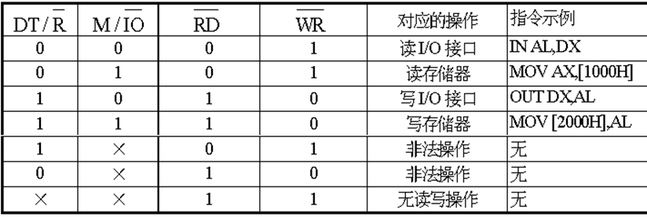
最小模式专用引脚
MN/ 接+5V时，系统处于最小模式。
在最小模式下，8086的 组合决定总线周期的操作类型。

Slide 38
ALE
地址
锁存
地址总线
时钟发
生 器
8088
CPU
数据
收发
数据总线
控制总线
•
•
最小模式下的总线连接示意图

Slide 39
最大模式专用引脚
最大模式有8个专用控制引脚。
QS和QS0：指令队列状态信号：三态，输入/输出。
：总线周期状态信号：三态，输出，在最大模式下，8086/8088借助于这3个控制信号，通过外接总线控制器8288产生多个不同的控制信号。

Slide 40
总线封锁：三态，输出，低电平有效，该信号有效时，不允许其它主控部件使用总线。有两种操作都可使该信号有效，一是使用指令LOCK，二是INTR有效。
总线请求/允许：三态，输入/输出，低电平有效。这两个信号供CPU以外的两个协处理器用来发出使用总线的请求，接收CPU对总线请求信号的回答信号。

Slide 41
ALE

地址
锁存
地址总线
时钟发
生 器
8088
CPU
数据
收发
数据总线
总 线
控制器
控制总线
最大模式下的总线连接示意图

Slide 42
8088和8086CPU引线功能比较
数据总线宽度不同
8088的外部总线宽度是8位，8086为16位。
访问存储器和输入输出控制信号含义不同
8088——IO/M=0表示访问内存，为1表示访问接口；
8086——IO/M=1表示访问内存，为0表示访问接口；
其他部分引线功能的区别

Slide 43
2.4.2 系统复位与启动操作
8086的复位和启动操作是通过RESET引脚的触发信号执行的， 8086要求复位信号至少维持4个时钟周期的高电平，若是初次上电则要求至少维持50μs的高电平
当RESET信号一进入高电平，8086就会结束现行操作，进入内部复位状态，并将CPU内部将全部寄存器置为初值
标志寄存器
0000H
系统复位重新启动时，便从内存的FFFF0H单元开始执行程序。一般在FFFF0H处存放一条JMP指令，转移到系统程序入口处，保证系统一启动就可以自动进入系统程序
指令指针IP
0000H
CS寄存器
FFFFH
DS寄存器
0000H
SS寄存器
0000H
ES寄存器
0000H
指令队列
空
其它寄存器
0000H

Slide 44
2.4.3 微处理器时钟信号
在微型计算机中，所有操作都要靠时钟信号统一协调，系统中有多个时钟的称呼，其中包括内部时钟、处理器时钟、外部时钟、总线时钟、系统时钟等。
不同的时钟以时间为度量单位又称为时钟周期，以频率为度量单位又称为时钟频率，时钟频率是时钟周期的倒数。
时钟周期的单位有s、ms、us和ns，对应的时钟频率单位有Hz、kHz、MHz和GHz。
内部时钟：也就是处理器时钟，是指为处理器内部工作定时的时钟，对应的内部时钟频率又称为主频，通常所说的时钟频率实际上就是主频。
外部时钟：由引脚上的外部时钟发生器产生，为协调外部工作的定时时钟称为外部时钟或总线时钟。

Slide 45
时序（Timing）描述各信号随时间变化的规律及信号间相互关系。
总线时序描述总线操作中相关信号的时序；它由总线主控设备产生。
总线时序决定了CPU控制总线期间，系统各部件应遵守的定时规则。
什么是总线操作？
总线操作是指CPU通过总线对外进行的各种操作

Slide 46
8086/8088工作周期
时钟周期：微处理器的最小定时单位，等于主频倒数。
机器周期：完成一个独立的操作所需时间。
总线周期：完成一次总线操作（存储器或I/O访问）所需的读/写机器周期。
指令周期：一条指令从取出到执行完毕所需要的时间。通常需要一个或多个总
线周期
8086/8088一个基本总线周期包括4个时钟周期的时间。习惯称为4个状态，
分别记为T1、T2、T3和T4状态。
T1状态：输出地址信息并锁存。
T2状态：撤消地址，为传送数据作准备。
T3状态：如果外部准备好，则数据稳定在总线上。
T4状态：读写总线上的数据，总线周期结束。
Tw： 等待周期Tw处于T3与T4之间。同步时序通过插入等待周期
，来使速度有差别的两个部件保持同步。

Slide 47
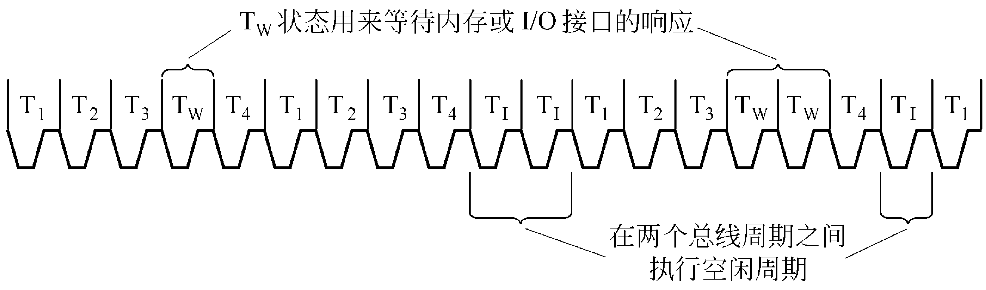
典型8086总线周期序列
需要指出，只有在CPU和内存或I/O接口之间传输数据，以及填充指令队列时，CPU才执行总线周期。如果在1个总线周期之后，不立即执行下一个总线周期，那么，系统总线就处在空闲状态，此时，执行空闲周期。

Slide 48
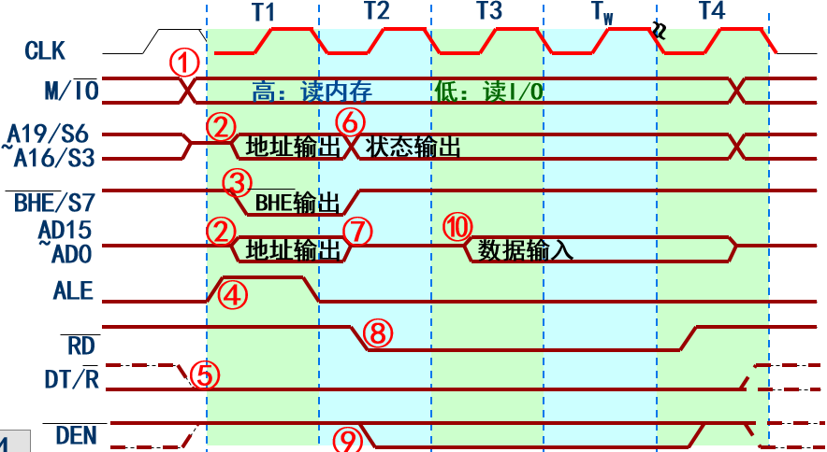
8086最小模式下的读总线周期时序
Notes:
1、M/IO信号指出CPU访问的对象，=1访问内存，=0访问外设。该信号的有效电平一直保持到总线周期结束的T4状态。
2、20位地址信号通过多路复用总线分别输出访问内存或外设的端口地址。
3、作为奇存储体的选择信号BHE信号有效。
4、ALE引脚上输出一个正脉冲作为地址锁存信号。在T1状态结束时，ALE的下降沿用做地址锁存器的选通信号，使地址锁存。
5、若系统中接有数据收发器8286，在T1状态时，DT/R 输出低电平，控制其接收数据。
6、 A19/S6~A16/S3上输出状态信息S6~S3，并持续到T4状态
7、 地址信号消失，AD15~AD0进入高阻态，为读入数据作准备BHE/S7引脚输出状态信息S7
8、RD信号有效，送出访问内存或I/O端口的读信号。
9、若系统中接有数据收发器, 则DEN信号低电平有效，作为其选通信号。 DEN在T2～T3期间输出有效低电平,表示数据有效.在接有数据总线收发器的系统中,用来实现数据的选通.
10、在基本总线周期的T3状态，存储单元或I/O端口将数据送到了数据总线上，CPU通过AD15~AD0接收数据。T2状态的各信号电平持续到T3状态。
CPU在T3状态的前沿采样READY信号，为低电平,说明数据总线上没有数据，就在T3与T4之间插入等待周期Tw，以后CPU在每个Tw的前沿处采样READY，确定是否继续插入Tw ，直到READY为高电平，才进入T4状态。Tw与T3状态各控制信号的电平状态一致。
CPU在T3与T4交界处采样数据，然后在T4状态的后半周期，数据从数据总线上撤消，各个控制信号和状态信号进入无效状态，DEN无效，总线收发器不工作，一个读总线周期结束

Slide 49
T₁状态——输出20位存储器地址A₁₉～ A₀ ， IO/-M输出低电平，表示存储器操作；ALE输出正脉冲，利用其下降沿锁存复用总线上的输出地址
T₂状态—— WR*信号有效，-DEN信号有效以输出数据D₁₅～D₀；
T₃和Tw状态—— -WR、DEN*、 IO/M* 、DT/R*等控制信号持续有效，T3时钟下降沿检测READY信号，决定是否插入Tw；Tw期间，各信号延续状态。
T4状态——完成数据传送，并准备过渡到下一操作。 WR*、DEN*转为无效。

Slide 50
8086最小模式下的写总线周期时序

Slide 51
T₁状态——输出20位存储器地址A₁₉～A₀ ， IO/M*输出低电平，表示存储器操作；ALE输出正脉冲，表示复用总线输出地址
T₂状态——输出控制信号RD*，选通存储器；DEN*信号，选通数据收发器
T₃和T_{w}状态——检测数据传送是否能够完成
T₄状态——前沿读取数据，完成数据传送

Slide 52
最大模式下8086的读总线操作与最小模式下的读操作在逻辑上是完全一样的，只不过在分析具体时序时，最大模式下需要考虑CPU和总线控制器两者产生的信号。

Slide 53
2.5 实模式存储器管理
8086/8088存储空间组织
8086/8088有20条地址线，可直接对1M个存储单元进行访问。每个存储单元存放一个字节型数据，且每个存储单元都有一个20位的地址，这1M个存储单元对应的地址为00000H~FFFFFH。
一个存储单元中存放的信息称为该存储单元的内容。如下图所示，00001H单元的内容为9FH，记为：(00001H)=9FH。

Slide 54
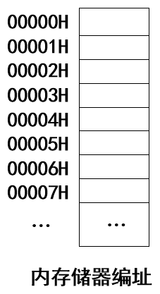
线性地址
①20条AB,寻址1M空间
②按字节组织,每个字节唯一地址
字节: 顺序存放
③字: 低位字节放在低地址中,高位字节放在高地址中
④双字: 低位字是偏移量, 高位字是段地址
⑤规则字: 低位字节存放在偶数地址
⑥非规则字: 低位字节存放在奇数地址

Slide 55
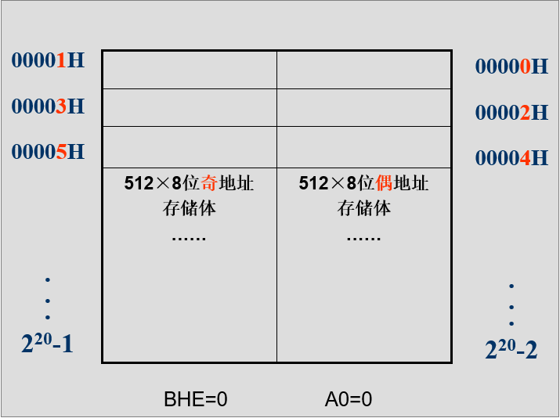
分体结构

Slide 56
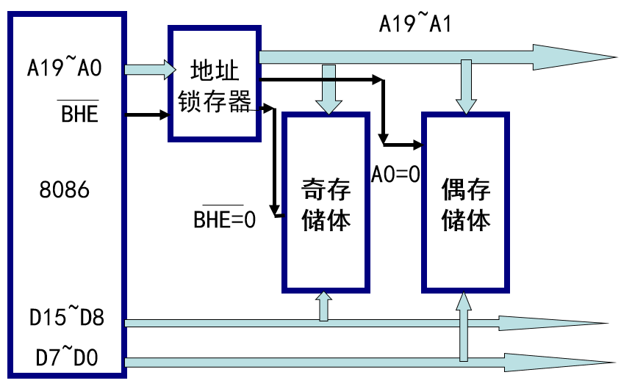
8088存储器组织：一个完整1MB存储体
8086存储器组织：1MB分成两个512KB
（一个奇地址+一个偶地址）

Slide 57
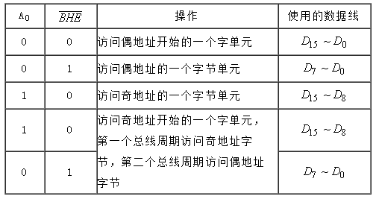
BHE与地址引脚A₀编码的含义
一个字可以从偶地址存放也可以从奇地址存放，由于CPU访问存储器都是以字为单位，并从偶地址开始。
Notes:
A0和/BHE同时为1无效

Slide 58
分体结构读写操作
8086CPU访问存储器时，对于字节型数据，无论它存放在偶地址的低位库，还是奇地址的高位库，均可通过一个总线周期完成数据的读/写操作。
从偶地址读一个字节
从奇地址读一个字节

Slide 59
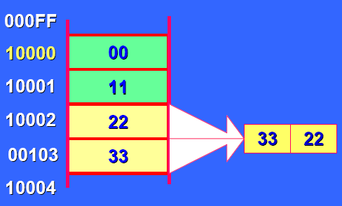
若字单元地址从偶地址开始，只需访问一次存储器
若字单元地址从奇地址开始，需访问两次存储器
从奇地址读一个字
从偶地址读一个字

Slide 60
存储器的编址（1）
每个内存单元在整个内存空间中都具有惟一的
地址
每个内存单元的地址码都由两部分组成：
段（基）地址
16位
段内地址
16位
物理地址
相对地址/偏移地址
8088为16位结构，所以段地址和偏移地址均为16位

Slide 61
存储器的编址（2）
段基地址：
决定存储单元在内存中的位置
相对地址（偏移地址）
决定该存储单元相对段内第一个单元的距离
逻辑段的起始地址称为段首
每个逻辑段内的第一个单元
段首的偏移地址=0

Slide 62
低地址
段基址
段_{i-1}
最大64KB，最小16B
段基址
段_{i}
段基址
段_{i+1}
段基址
高地址

Slide 63
存储器的编址（3）
物理地址：
内存单元在整个内存空间中的惟一地址
例：
段基地址 =6000H
段首地址
偏移地址=0009H
物理地址
60000H
数据段
9
00H
60009H
12H

Slide 64
实地址模式下的存储器地址变换
内存物理地址由段基地址和偏移地址组成
段首地址
19
4
0
× × × • • •
× × ×
0 0 0 0
物理地址
+
× × × • • •
× × ×
偏移地址
物理地址=段基地址×16+偏移地址

Slide 65
例：已知 CS=1055H,DS=250AH,ES=2EF0H,SS=8FF0H ,画出各段在内存中的分布。
CS=1055H
段首地址=10550H
DS=250AH
段首地址=250A0H
ES=2EF0H
SS=8FF0H
10550H
代码段
250A0H
2EF00H
数据段
附加段
8FF00H
堆栈段

Slide 66
例：设某操作数存放在数据段，DS=250AH，数据所在单元的偏移地址=0204H。则该操作数所在单元的物理地址为：
250AH ×16+0204H = 252A4H

Slide 67
堆栈及堆栈段的使用
堆栈：
内存中一个按FILO方式操作的特殊区域。
每次压栈和退栈均以WORD为单位
SS存放堆栈段地址（段基址），SP存放段内偏移（指向栈顶），SS:SP构成了堆栈指针
堆栈用于存放返回地址、过程参数或需要保护的数据
常用于响应中断或子程序调用

Slide 68
① 工作方式：“先进后出”，指令为PUSH、POP，栈顶指针SP的变化由CPU自动管理。
② 操作特点：以字为单位进行操作，每访问一次堆栈就能压入／弹出一个字。
③ 地址增长方式一般是向上增长：栈底设在存储器的高地址区，堆栈地址由高向低增长。

Slide 69
执行PUSH指令时，CPU自动修改指针SP-2􀃎SP。使SP指向新栈顶，然后将低位数据压入(SP)单元，高位数据压入(SP+1)单元。
当执行POP指令时，CPU先将当前栈顶SP(低位数据)和SP+1(高位数据)中的内容弹出，然后再自动修改指针，使SP+2􀃎SP，SP指向新栈顶。

Slide 70
例：
已知
SS=1000H，SP=0100H
则：
堆栈段的段首地址=
栈顶（偏移）地址=
若该段最后一个单元地址为10200H，则：
栈底偏移地址=
段首
10000H
堆栈区
0100H
栈顶
栈底
0200H

Slide 71
压栈指令
PUSH src ; src为16位操作数
例：PUSH AX ；将AX内容压栈
执行操作：（SP）-1 ← 高字节AH
（SP）-2 ← 低字节AL
(SP） ←（SP）- 2

Slide 72
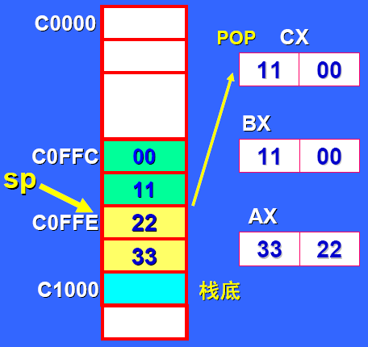


【例】．假如当前SS＝C000H ，SP＝1000H，若AX＝3322H，BX＝1100H，CX＝6655H，执行指令PUSH AX，PUSH BX，再执行指令POP CX，此时堆栈中内容发生什么变化，AX，BX，CX中的内容是什么?

Slide 73
2.6 IBM PC/XT微型计算机系统简介
IBM PC/XT的核心是安装在机箱底部的系统主板，系统主板上的电路可以分成四个主要功能模块：
1、CPU及辅助器件构成的CPU子系统
2、ROM和RAM构成的存储器子系统
3、各种I/O芯片构成的接口部件子系统
4、连接各种外设适配器以及存储器扩充板的PC总线I/O扩展槽

Slide 74
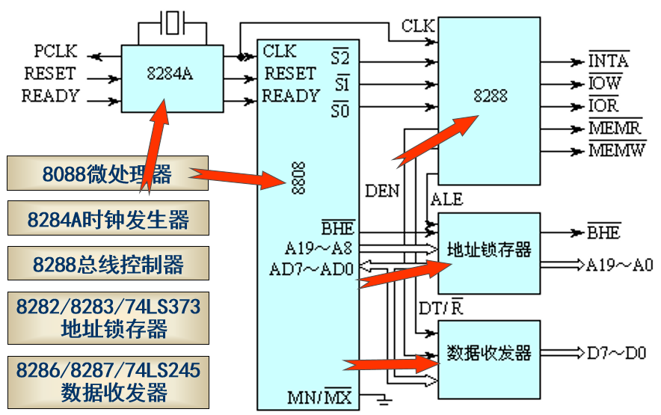
2.6.1 CPU子系统

Slide 75
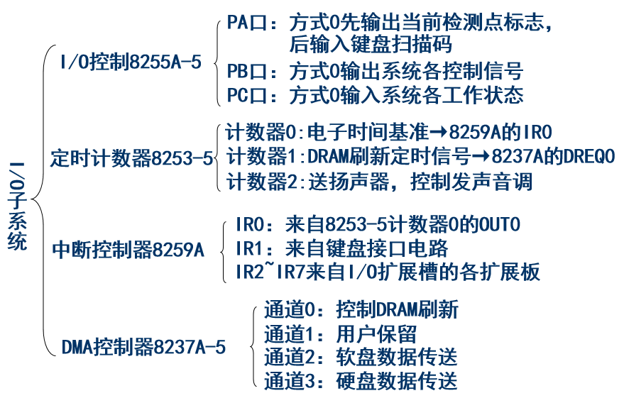
2.6.2 IO子系统

Slide 76
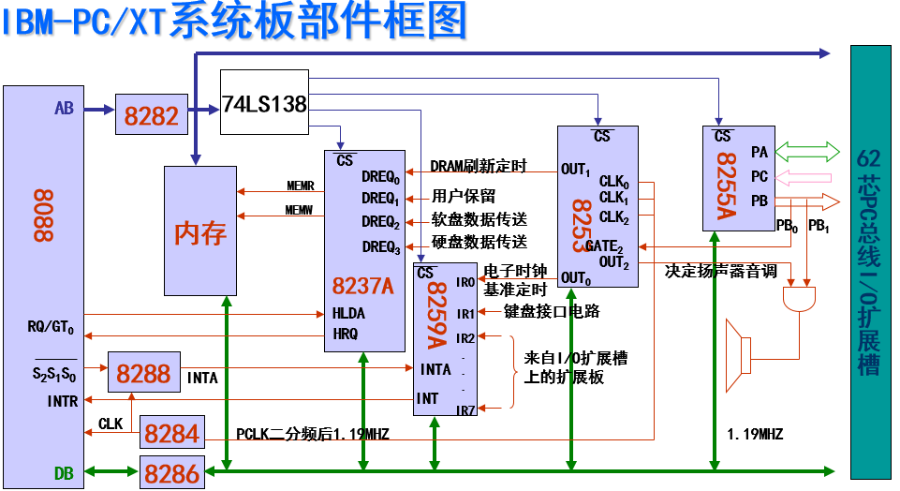
2.6.3 系统板部件框图

Slide 77
2.7 本章小结
对微处理器相关概念及技术进行了概述。
介绍了80X86架构（8086/8088、80286、80386、80486）、P5架构（Pentium、Pentium MMX ）、P6架构（Pentium Pro、Pentium II和Pentium III）、NetBurst架构（Pentium4）、Core架构、Itanium架构等处理器。
着重围绕8086/8088介绍了其内部结构、引脚时序、存储管理。

Slide 78
Thank You !

